Slide 1
硬件SMT生产过程介绍

Slide 3
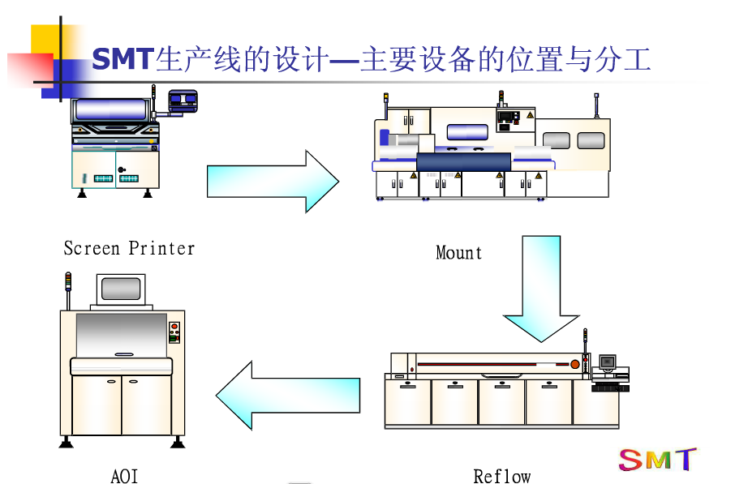

Slide 18
